Slide 1

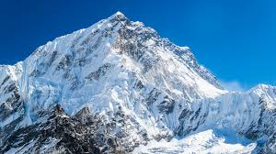
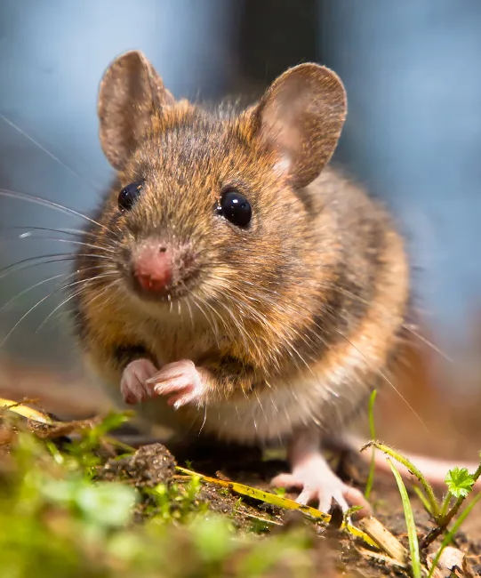
Energie Berechnen
02.10.2024
1720 J

Slide 2
Lernziele
Verscheidene Formelzeichnungen merken
Gleichung zur Höhenenergie anwenden

Slide 3
Formelzeichnungen
Kraft = Masse • Beschleunigung

Slide 4
Formelzeichnungen
Kraft = Masse • Beschleunigung
F = m • a

Slide 5
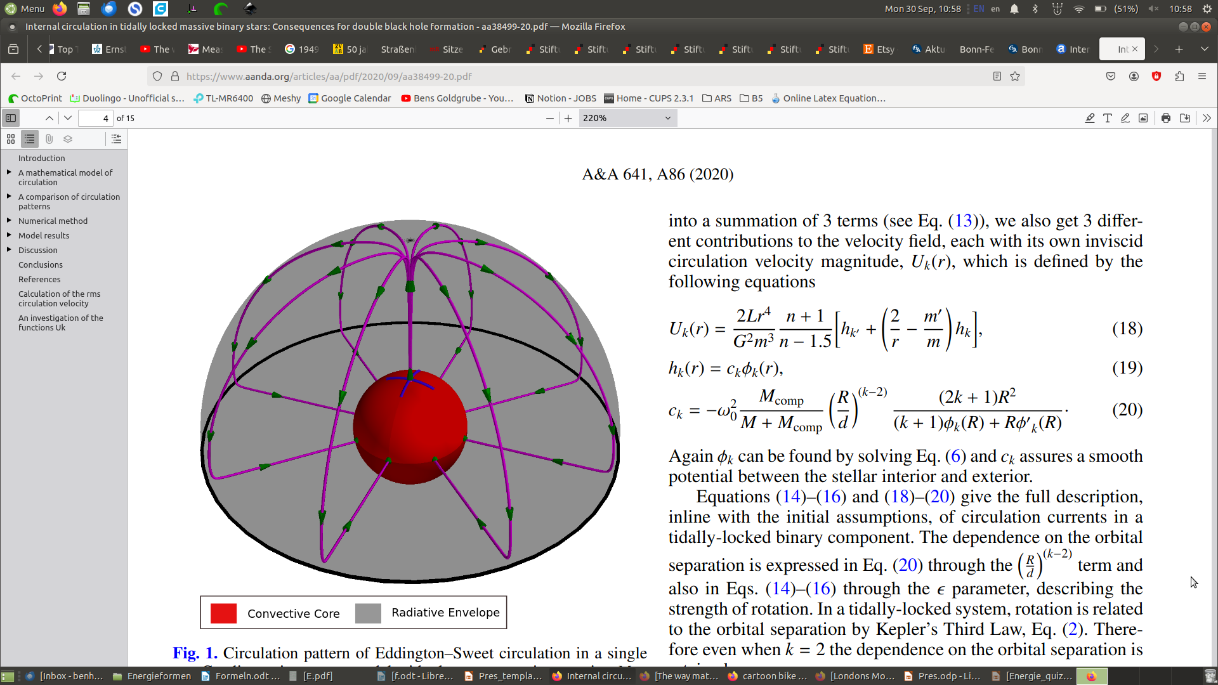
Formelzeichnungen
Kraft = Masse • Beschleunigung
F = m • a

Slide 6
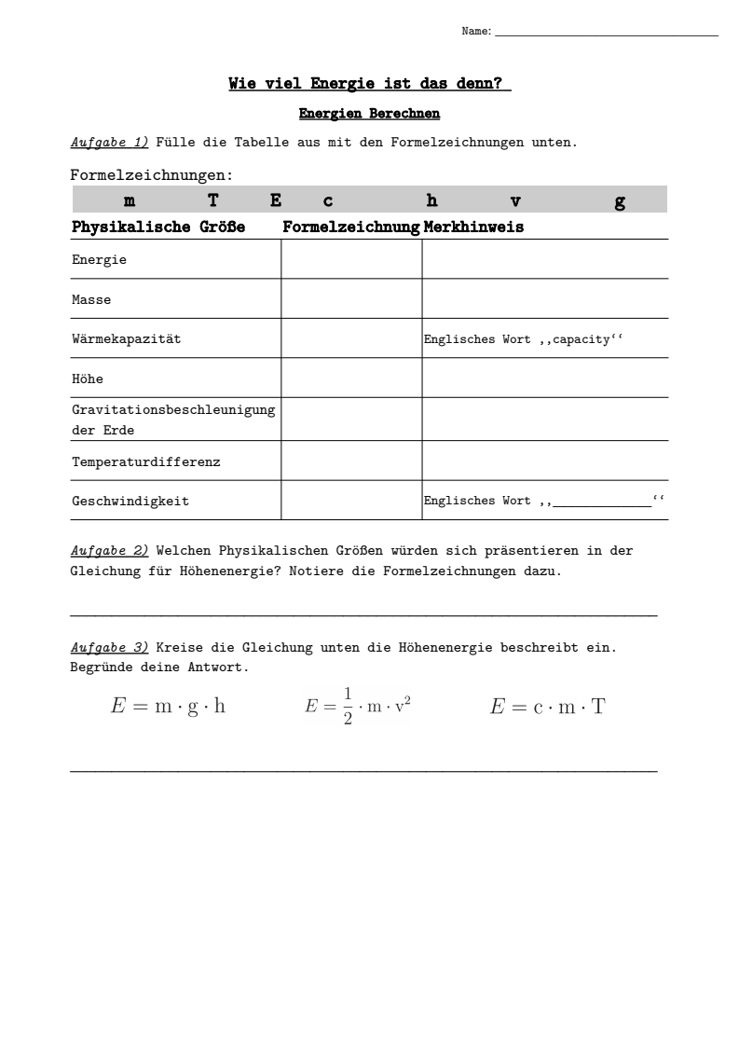
Formelzeichnungen

Slide 7
Formelzeichnungen

Slide 8
Formelzeichnungen

Slide 9
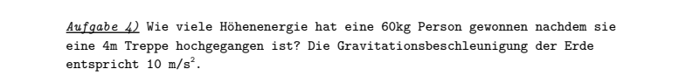
Höhenenergie Berechnen

Slide 10
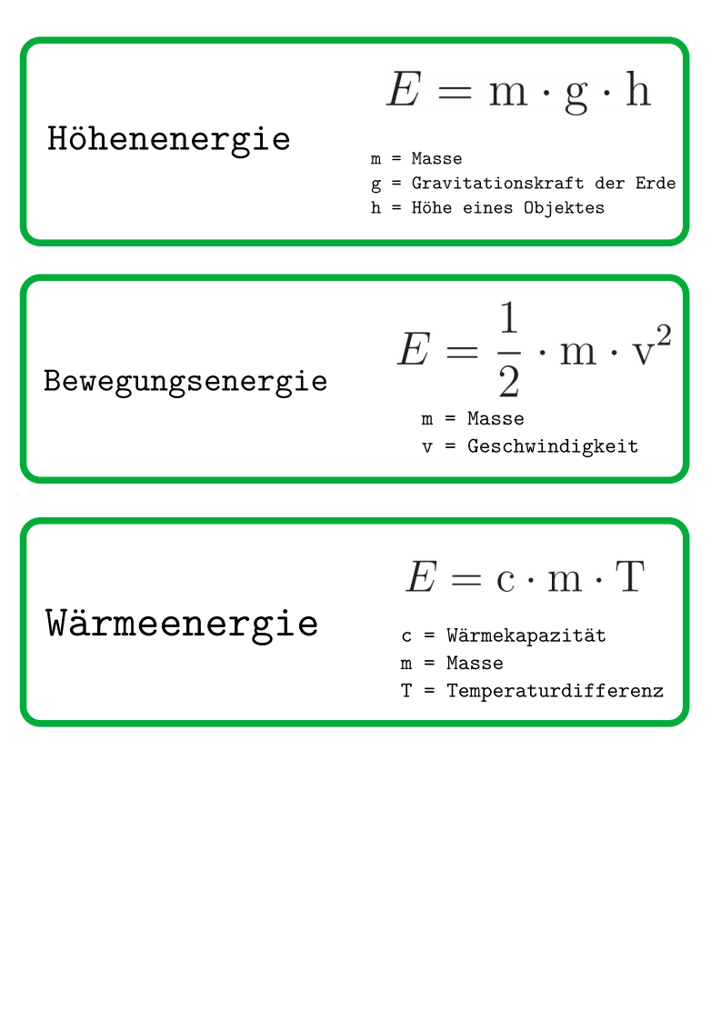
Höhenenergie Berechnen

Slide 12
Energiegleichungen

